Slide 1
Sparse-Interest Network for Sequential Recommendation（sine）
推荐人：谢昊

Slide 2
论文起始
论文来自于wsdm数据挖掘顶会
其目的是匹配工业级billion量级的item，拟解决的问题是推荐系统在召回阶段，只是用一个user embedding无法表征用户的丰富的意图。
在目前常用聚类的方法。但针对显示场景下item种类太多。其聚类不太现实。

Slide 3
论文解决的问题方法
1. 利用概念原型对大量的item进行聚类
2. 准确从概念原型中抽出一部分 对用户意图进行表示。
论文是通过两步来进行用户兴趣提取的

Slide 4
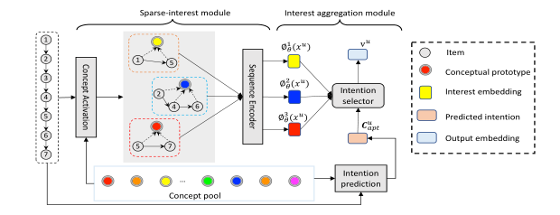
实验模型

Slide 5
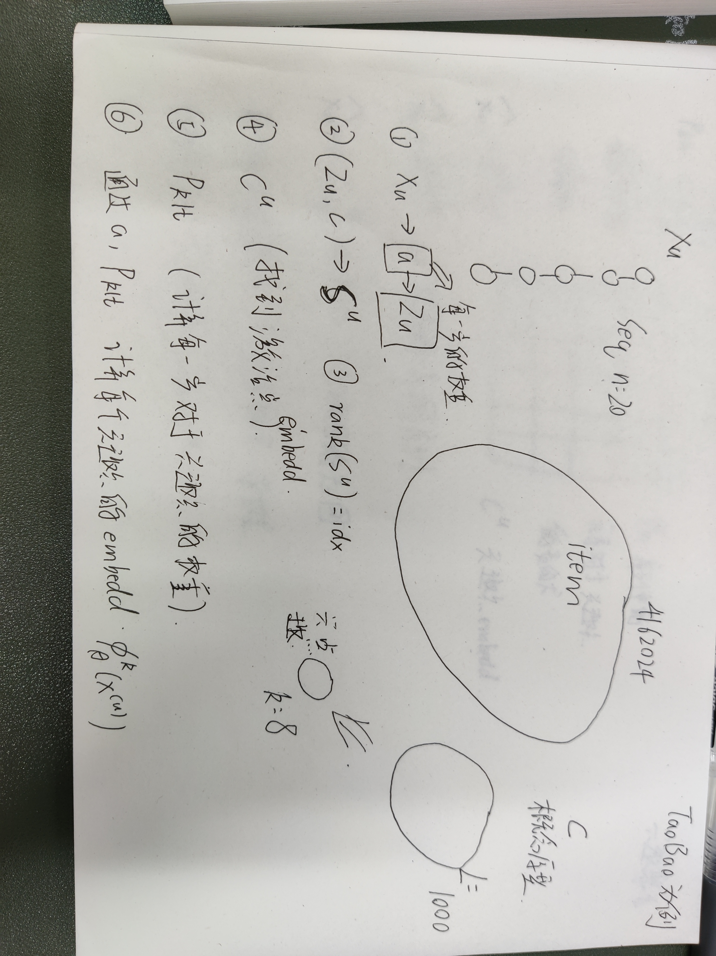
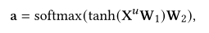
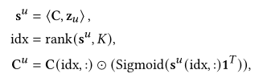
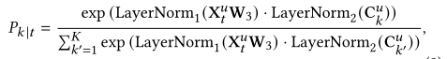
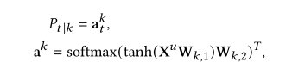
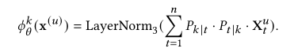
稀疏兴趣

Slide 6
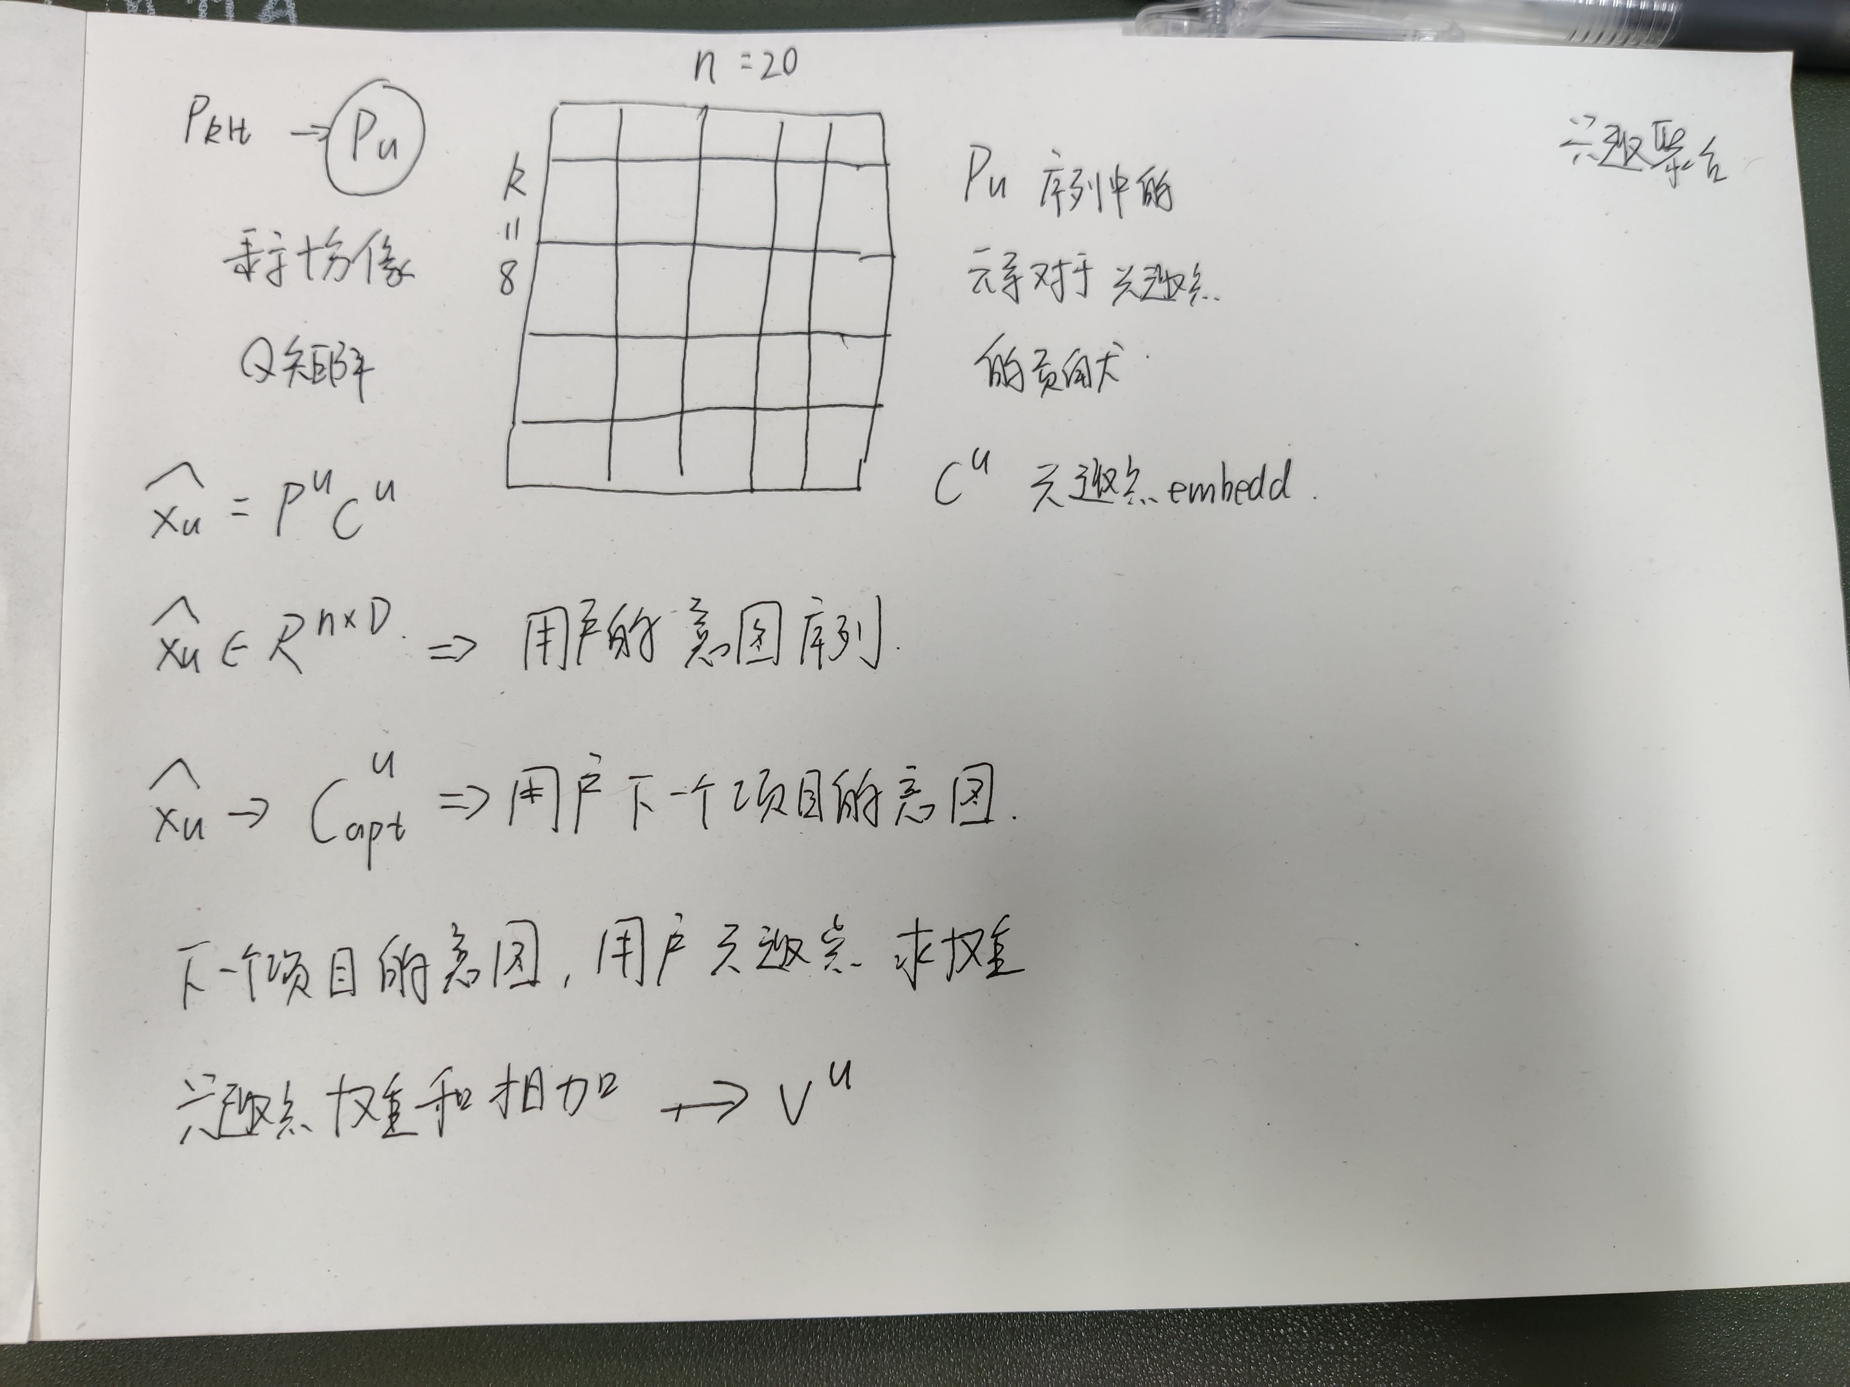
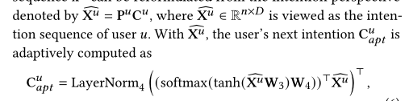
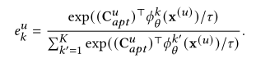
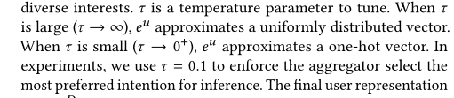
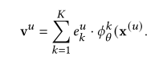
兴趣聚合

Slide 7
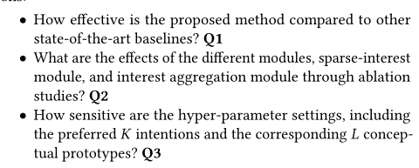
作者的三个小问题
1. 我的效果和别人对比
2. 通过消融实验 不同模块 的效果怎么样
3. 超参数的设计 k，l设计

Slide 8
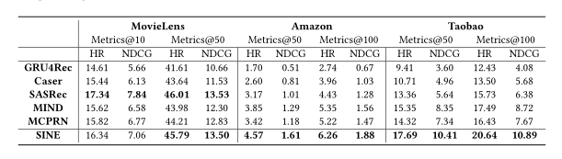
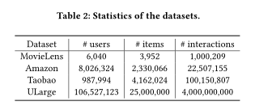
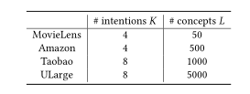
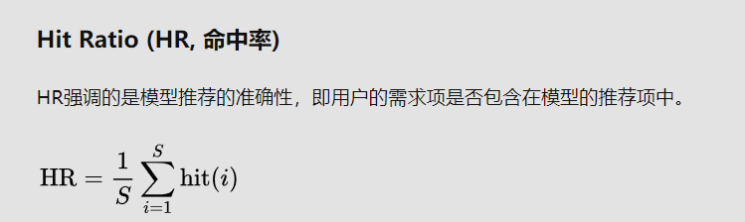
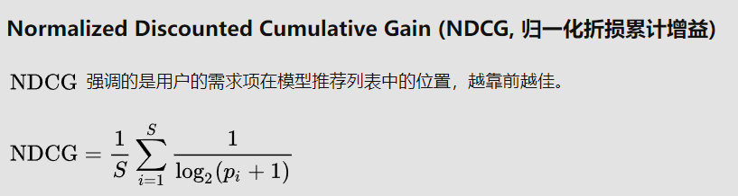
实验效果
结论：
1. 多头在小数据集结果好
2. 多兴趣嵌入比单兴趣好

Slide 9
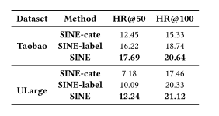
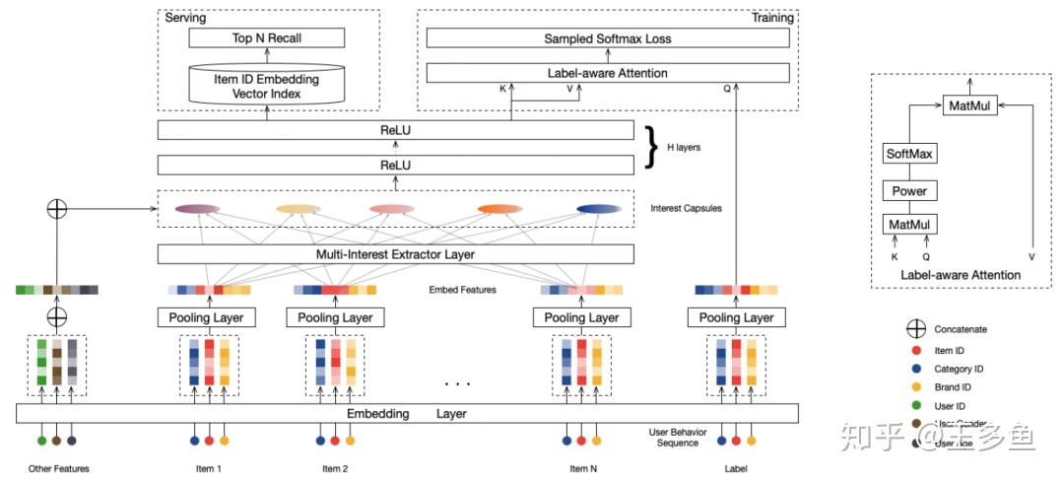
作者的一个工业实验
ularge 是一个淘宝的超级大的数据集
SINE-cate是通过使用类别属性作为原型得到的，而SINE-label是通过采用[24]中的标签感知注意力进行训练得到的。
很明显，SINE在两个数据集中的表现明显优于其他两个变体。SINE-cate和SINE之间的巨大差异表明，学习到的概念比原始项目的类别更好地对项目进行分类。

